Slide 1

第7章 SQL結構化查詢語言
7-1 SQL結構化查詢語言的基礎
7-2 資料庫的實體資料模型
7-3 資料定義語言
7-4 資料操作語言
7-5 資料控制語言
7-6 產生SQL Server指令碼精靈

Slide 2


7-1 SQL語言的基礎
7-1-1 SQL結構化查詢語言
7-1-2 關聯式資料庫管理系統的查詢最佳化

Slide 3
7-1-1 SQL結構化查詢語言-說明
「SQL」（Structured Query Language）的全名是結構化查詢語言，筆者簡稱為SQL語言，SQL語言是「ANSI」（American National Standards Institute）制定的標準資料庫語言，其版本分為：
  1989年的ANSI-SQL 89
  1992年制定的ANSI-SQL 92，也稱為SQL 2，這是目前關聯式資料庫的標準語言
  最新版ANSI-SQL 99稱為SQL 3，適用在物件關聯或導向式資料庫的SQL語言。

Slide 4
7-1-1 SQL結構化查詢語言-種類
SQL語言依指令功能，可以分成三類，如下所示：
  資料定義語言DDL（Data Definition Language）：建立資料表、視界和索引等的SQL指令。
  資料操作語言DML（Data Manipulation Language）：資料表記錄插入、刪除、更新和查詢指令。
  資料控制語言DCL（Data Control Language）：資料庫安全管理的權限設定指令。

Slide 5
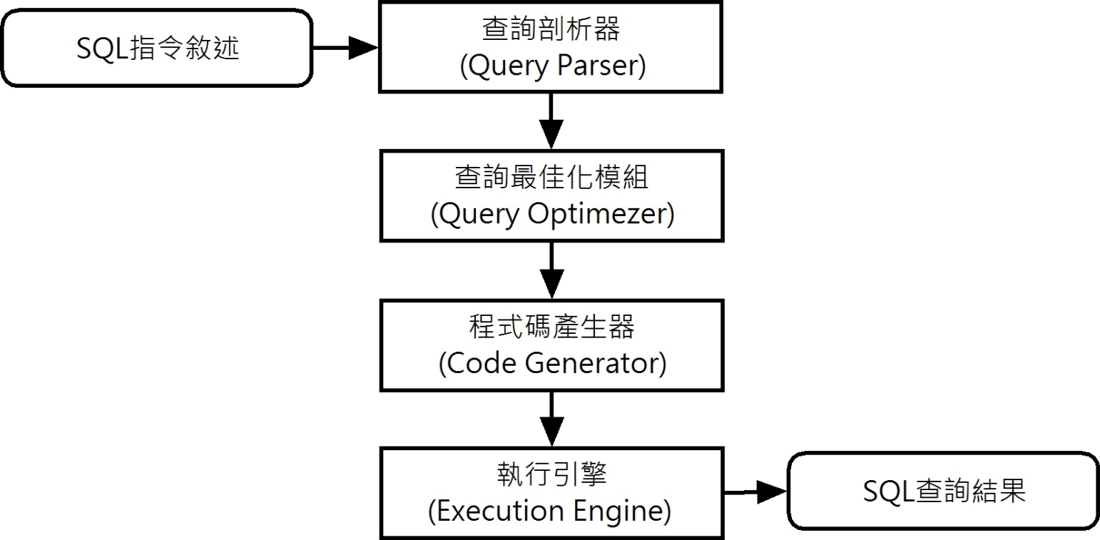
7-1-2 關聯式資料庫管理系統的查詢最佳化
-執行順序圖例
SQL指令需要轉換成低階機器語言指令來執行查詢，其轉換的步驟即查詢處理模組（Query Processor）子系統的執行順序，如下圖所示：

Slide 6
7-1-2 關聯式資料庫管理系統的查詢最佳化-SQL查詢的步驟
第一步：在查詢剖析器檢查SQL語言的語法是否正確，且驗證屬性和關聯表名稱是否存在。
第二步：在查詢最佳化模組將它轉換成中間格式關聯式代數建立的「查詢樹」（Query Tree），然後執行最佳化處理產生「執行計劃」（Execution Plan）。
第三步：使用RDBMS提供的選擇、合併、投影等關聯代數運算子的演算法，從執行計劃產生所需的程式碼。
第四步：使用直譯或編譯方式將程式碼轉換成機器語言後，就可以執行SQL指令產生查詢結果。

Slide 7
7-1-2 關聯式資料庫管理系統的查詢最佳化-
查詢樹(Query Tree)
查詢樹（Query Tree）是一棵關聯式代數運算式的樹狀結構，查詢樹的節點規則，如下所示：
  關聯表是樹的葉節點（Leaf Nodes）。
  關聯式代數運算子是中間節點（Internal Nodes）。

Slide 8
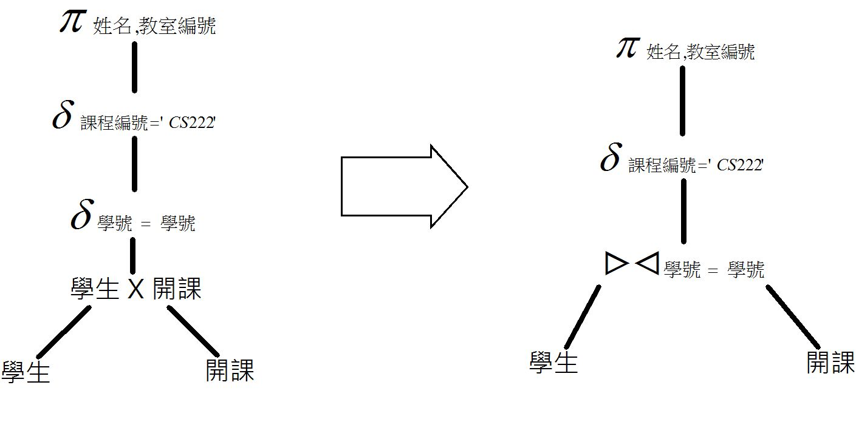
7-1-2 關聯式資料庫管理系統的查詢最佳化-
查詢樹圖例
SELECT 學生.姓名, 開課.教室編號
FROM 學生, 開課
WHERE 學生.學號 = 開課.學號
AND 開課.課程編號 = ‘CS222’

Slide 9
7-1-2 關聯式資料庫管理系統的查詢最佳化-
查詢最佳化模組
查詢最佳化模組（Query Optimizer）的功能是在最佳化查詢樹，讓查詢樹執行的更有效率。
  最佳化的作法有很多種，最簡單的方式是將查詢樹的節點轉換成更有效率且相等功能的節點，這些最佳化規則稱為啟發式查詢最佳化（Heuristic Query Optimization）技術。

Slide 10
7-1-2 關聯式資料庫管理系統的查詢最佳化-
查詢最佳化技術1
啟發式查詢最佳化（Heuristic Query Optimization）：這是規則基礎的最隹化，使用關聯式代數已知的轉換規則產生最有效率的執行計劃，例如：將卡笛生乘積運算和之後的選擇運算以合併運算來取代。
造句法式查詢最佳化（Syntactical Query Optimization）：以查詢樹自行造句找出所有同等功能的可能關聯式代數運算式，其最佳化的依據主要在評估是否有索引可以改進執行效率，以便找出最佳的執行計劃。

Slide 11
7-1-2 關聯式資料庫管理系統的查詢最佳化-
查詢最佳化技術2
成本基礎式查詢最佳化（Cost-Based Query Optimization）：使用RDBMS各種資訊評估使用那一種順序執行關聯式代數運算式擁有最低的成本，以找出最有效率的存取方式，這是SQL Server和目前大多數RDBMS採用的最佳化技術。
語意式查詢最佳化（Semantic Query Optimization）：語意式查詢最佳化需要查詢最佳化模組了解資料庫綱要，可以自行依所知的系統限制來簡化或刪除查詢結果是空集合的部分查詢，而且可以自行評估是否使用索引來加速資料存取。

Slide 12
7-1-2 關聯式資料庫管理系統的查詢最佳化-
執行計劃
執行計劃（Execution Plan）是從已經最佳化的查詢樹轉換而得的一個執行策略。執行計劃包含如何存取每一個關聯表的資料存取方式。
  例如：關聯表使用那一個屬性排序，或是否存在其他屬性的索引。

Slide 13
7-1-2 關聯式資料庫管理系統的查詢最佳化-
執行計劃演算法
選擇運算：使用線性搜尋（Linear Search）、二元搜尋（Binary Search）或雜湊表搜尋法（Hash Table Search）來找尋值組，在索引部分可以使用叢集索引（Clustering Index）或B-樹演算法。
合併運算：使用巢狀迴圈合併（Nested-loop Join）、單迴圈合併（Single-loop Join）、排序合併（Sort Merge Join）和雜湊合併（Hashing Merge Join）等多種合併演算法。
投影運算：沒有特別的演算法，因為只是刪除一些關聯表的屬性。
Notes:
18.3
資料庫系統原理
譯者：陳玄玲
ISBN13：9789862800188
Fundamentals of Database Systems
作者：Ramez Elmasri and Shamkant Navathe
ISBN13：978-0133970777

Slide 14
7-2 資料庫的實體資料模型-
說明
在完成第4章和第5章的【教務系統】資料庫設計後，我們可以依據資料庫設計來建立實體資料模型（Physical Data Model），然後在資料庫使用SQL指令新增所需的資料表。

Slide 15
7-2 資料庫的實體資料模型-
學生資料表
學生資料表
欄位名稱 | 資料類型 | 長度 | 欄位說明
學號 | char | 4 | 學生的學號，主鍵
姓名 | varchar | 12 | 學生的姓名
電話 | varchar | 15 | 學生的電話
生日 | date | N/A | 學生的生日

Slide 16
7-2 資料庫的實體資料模型-
教授資料表
教授資料表
欄位名稱 | 資料類型 | 長度 | 欄位說明
教授編號 | char | 4 | 教授的員工編號，主鍵
教授姓名 | varchar | 12 | 教授的姓名
職稱 | varchar | 10 | 教授的職稱
所屬科系 | varchar | 5 | 教授所屬科系

Slide 17
7-2 資料庫的實體資料模型-
課程資料表
課程資料表
欄位名稱 | 資料類型 | 長度 | 欄位說明
課程編號 | char | 5 | 課程編號，主鍵
課程名稱 | varchar | 30 | 課程的名稱
學分數 | int | N/A | 課程的學分數

Slide 18
7-2 資料庫的實體資料模型-
開課資料表
開課資料表
欄位名稱 | 資料類型 | 長度 | 欄位說明
教授編號 | char | 4 | 教授的員工編號，主鍵，同時是參考【教授】資料表【教授編號】欄位的外來鍵
學號 | char | 4 | 學生學號，主鍵，同時是參考【學生】資料表【學號】欄位的外來鍵
課程編號 | char | 5 | 課程編號，主鍵，同時是參考【課程】資料表【課程編號】欄位的外來鍵
上課時間 | time | N/A | 開課的上課時間
教室編號 | varchar | 8 | 開課的上課教室編號
成績 | float | N/A | 開課的學生成績

Slide 19
7-3 資料定義語言
7-3-1 SQL資料定義語言的基礎
7-3-2 CREATE TABLE新增關聯表
7-3-3 ALTER TABLE更改關聯表綱要
7-3-4 DROP TABLE刪除整個關聯表
7-3-5 TRUNCATE TABLE刪除關聯表內容
7-3-6 CREATE INDEX建立索引
7-3-7 DROP INDEX刪除索引

Slide 20
7-3-1 SQL資料定義語言的基礎
SQL資料定義語言（DDL）可以建立關聯式資料庫綱要，也就是在資料庫建立每一個關聯表綱要、視界、索引和新增完整性限制條件。DDL指令可以分成數種，如下所示：
  建立資料表指令：CREATE TABLE指令可以建立基底關聯表，同時還可以新增關聯表的完整性限制條件，在這一節主要說明的是DDL指令。
  建立視界指令：建立視界（Views）的指令是CREATE VIEW。
  建立索引指令：建立資料表索引的DDL指令，也將在本節說明。

Slide 21
7-3-2 CREATE TABLE新增關聯表-
CREATE TABLE 語法
CREATE TABLE 資料表名稱 (
欄位名稱1 資料類型 [ NOT NULL | NULL ] [ DEFAULT 預設值1 ],
欄位名稱2 資料類型 [ NOT NULL | NULL ] [ DEFAULT 預設值2 ],
欄位名稱3 資料類型 [ NOT NULL | NULL ] [ DEFAULT 預設值3 ],
……
欄位名稱n 資料類型 [ NOT NULL | NULL ] [ DEFAULT 預設值n ]
[ , PRIMARY KEY (欄位清單) ]
[ , FOREIGN KEY (欄位清單) REFERENCES 資料表名稱 (欄位清單)
[ , CHECK (運算式) ]
)

Slide 22
7-3-2 CREATE TABLE新增關聯表-語法說明
NOT NULL | NULL：欄位值是否可以為虛值，如果沒有指明，預設是NULL，可以是空值。
DEFAULT：指定欄位的預設值，如果欄位沒有輸入資料，預設是填入之後的value1~N值。
PRIMARY KEY ()：指定資料表的主鍵，括號內是主鍵的欄位，如果是複合鍵，欄位請使用逗號分隔。
FOREIGN KEY ()/REFERENCES ()：指定資料表的外來鍵，括號為外來鍵的欄位清單，REFERENCE是參考的資料表，括號是參考資料表的主鍵。
CHECK ()：設定欄位的限制條件，在括號內是條件的運算式。

Slide 23
7-3-2 CREATE TABLE新增關聯表-
建立學生資料表：Ch7_3_2a.sql
首先在【學校】資料庫建立【學生】資料表，其SQL指令如下所示：
  CREATE TABLE 學生 (
  學號 char(4) NOT NULL ,
  姓名 varchar(12) NOT NULL ,
  電話 varchar(15) ,
  生日 date ,
  PRIMARY KEY (學號)
  )
  GO

Slide 24
7-3-2 CREATE TABLE新增關聯表-
建立教授資料表：Ch7_3_2b.sql
在【學校】資料庫建立【教授】資料表的SQL指令，主鍵是【教授編號】欄位，如下所示：
  CREATE TABLE 教授 (
  教授編號 char(4) NOT NULL ,
  教授姓名 varchar(12) NOT NULL ,
  職稱 varchar(10) ,
  所屬科系 varchar(5) ,
  PRIMARY KEY (教授編號)
  )

Slide 25
7-3-2 CREATE TABLE新增關聯表-
建立課程資料表：Ch7_3_2c.sql
在【學校】資料庫建立【課程】資料表的SQL指令，主鍵是【課程編號】欄位，如下所示：
  CREATE TABLE 課程 (
  課程編號 char(5) NOT NULL ,
  課程名稱 varchar(30) NOT NULL ,
  學分數 int DEFAULT 3 ,
  PRIMARY KEY (課程編號)
  )

Slide 26
7-3-2 CREATE TABLE新增關聯表-
建立開課資料表：Ch7_3_2d.sql
在【學校】資料庫建立【開課】資料表的SQL指令，如下所示：
  CREATE TABLE 開課 (
  教授編號 char(4) NOT NULL ,
  學號 char(4) NOT NULL ,
  課程編號 char(5) NOT NULL ,
  上課時間 time ,
  教室編號 varchar(8) ,
  成績 float ,
  PRIMARY KEY (教授編號, 學號, 課程編號) ,
  FOREIGN KEY (教授編號) REFERENCES 教授 (教授編號) ,
  FOREIGN KEY (學號) REFERENCES 學生 (學號) ,
  FOREIGN KEY (課程編號) REFERENCES 課程 (課程編號)
  )

Slide 27
7-3-3 ALTER TABLE更改關聯表綱要-
新增/刪除資料表欄位(語法)
如果存在資料表的欄位需要增減，我們並不用重新建立資料表，可以使用ALTER TABLE指令來新增/刪除欄位，其基本語法如下所示：
  ALTER TABLE 資料表名稱
  ADD 欄位名稱 資料類型
  DROP COLUMN 欄位名稱
上述ADD指令是新增；DROP COLUMN指令是刪除欄位，也就是在【資料表名稱】資料表新增/刪除【欄位名稱】的欄位。

Slide 28
7-3-3 ALTER TABLE更改關聯表綱要-
新增資料表欄位：Ch7_3_3a.sql
在【學生】資料表新增【身份證字號】欄位，資料類型是char(10)，其SQL指令如下所示：
  ALTER TABLE 學生
  ADD 身分證字號 char(10)

Slide 29
7-3-3 ALTER TABLE更改關聯表綱要-
刪除資料表欄位：Ch7_3_3b.sql
在【學生】資料表刪除【身分證字號】欄位，其SQL指令如下所示：
  ALTER TABLE 學生
  DROP COLUMN 身分證字號

Slide 30
7-3-3 ALTER TABLE更改關聯表綱要-
新增/刪除資料表的主鍵(語法)
在建立資料表時如果忘了指定主鍵，我們可以使用ALTER TABLE指令指定資料表的主鍵，其基本語法如下所示：
  ALTER TABLE 資料表名稱
  ADD PRIMARY KEY (欄位清單)
  DROP PRIMARY KEY
上述ADD PRIMARY KEY指令新增【資料表名稱】資料表的主鍵，在括號中的欄位清單是主鍵；DROP PRIMARY KEY指令是刪除主鍵。

Slide 31
7-3-3 ALTER TABLE更改關聯表綱要-
新增主鍵：Ch7_3_3c.sql
請先執行SQL指令碼檔案：Ch7_3_3c.sql建立【員工】資料表，其SQL指令如下所示：
  CREATE TABLE 員工 (
  身分證字號 char(4) NOT NULL ,
  姓名 varchar(10) NOT NULL ,
  電話 varchar(15) ,
  城市 varchar(8) ,
  街道 varchar(50) ,
  員工編號 char(4) NOT NULL
  )

Slide 32
7-3-3 ALTER TABLE更改關聯表綱要-
新增主鍵：Ch7_3_3d.sql
我們可以執行Ch7_3_3d.sql的ALTER TABLE指令新增【員工】資料表的主鍵【身分證字號】，如下所示：
  ALTER TABLE 員工
  ADD PRIMARY KEY (身分證字號)

Slide 33
7-3-3 ALTER TABLE更改關聯表綱要-
新增/刪除資料表的外來鍵(語法)
在建立資料表時如果沒有指定外來鍵，我們一樣可以使用ALTER TABLE指令新增資料表的外來鍵，也就是建立關聯表之間的關聯性（Relationships），其基本語法如下所示：
  ALTER TABLE 資料表名稱
  ADD CONSTRAINT 限制條件名稱
  FOREIGN KEY (欄位清單)
  REFERENCES 資料表名稱 (欄位清單)
  DROP CONSTRAINT 限制條件名稱

Slide 34
7-3-3 ALTER TABLE更改關聯表綱要-
新增外來鍵：Ch7_3_3e.sql
請繼續使用之前建立的【員工】資料表，使用ALTER TABLE指令新增【員工】資料表的外來鍵【員工編號】欄位，參考【教授】資料表的【教授編號】欄位，其SQL指令如下所示：
  ALTER TABLE 員工
  ADD CONSTRAINT 員工編號限制條件
  FOREIGN KEY (員工編號) REFERENCES 教授 (教授編號)

Slide 35
7-3-3 ALTER TABLE更改關聯表綱要-
刪除外來鍵：Ch7_3_3f.sql
在【員工】資料表刪除外來鍵，也就是刪除名為【員工編號限制條件】的限制條件，其SQL指令如下所示：
  ALTER TABLE 員工
  DROP CONSTRAINT 員工編號限制條件

Slide 36
7-3-3 ALTER TABLE更改關聯表綱要-
新增/刪除欄位的限制條件(語法)
ALTER TABLE指令可以新增/刪除資料表欄位的限制條件，其基本語法如下所示：
  ALTER TABLE 資料表名稱
  ADD CONSTRAINT 限制條件名稱
  DEFAULT 預設值 FOR 欄位名稱 | CHECK (運算式)
  DROP CONSTRAINT 限制條件名稱
上述ADD CONSTRAINT指令是在資料表新增名為【限制條件名稱】的限制條件；DROP CONSTRAINT指令刪除指定的限制條件。

Slide 37
7-3-3 ALTER TABLE更改關聯表綱要-
新增欄位預設值：Ch7_3_3g.sql
在【員工】資料表新增【姓名】欄位的預設值，其SQL指令如下所示：
  ALTER TABLE 員工
  ADD CONSTRAINT 預設姓名
  DEFAULT '陳會安' FOR 姓名

Slide 38
7-3-3 ALTER TABLE更改關聯表綱要-
新增欄位的限制條件：Ch7_3_3h.sql
在【學生】資料表新增【生日】欄位的限制條件，其SQL指令如下所示：
  ALTER TABLE 學生
  ADD CONSTRAINT 檢查生日
  CHECK (生日 >= '1950-1-1' and 生日 <= '2010-12-31')

Slide 39
7-3-4 DROP TABLE刪除整個關聯表
對於資料庫已經存在的基底關聯表，我們可以使用DROP TABLE指令刪除指定的資料表，刪除範圍包含資料表索引、記錄資料和視界，其基本語法如下所示：
  DROP TABLE 資料表名稱
上述語法可以從目前資料庫刪除名為【資料表名稱】的資料表。
刪除資料表：Ch7_3_4a.sql
刪除【員工】資料表的SQL指令，如下所示：
  DROP TABLE 員工

Slide 40
7-3-5 TRUNCAT TABLE刪除關聯表內容
如果想刪除基底關聯表的資料表記錄，仍然保留關聯表綱要，請使用TRUNCAT TABLE指令刪除資料表的內容，其基本語法如下所示：
  TRUNCATE TABLE 資料表名稱
上述語法可以從目前資料庫刪除名為【資料表名稱】資料表的內容，即資料表的記錄資料，資料表的關聯表綱要仍然存在。
刪除資料表的內容：Ch7_3_5a.sql
刪除【開課】資料表內容，但是保留關聯表綱要，其SQL指令如下所示：
  TRUNCATE TABLE 開課

Slide 41
7-3-6 CREATE INDEX建立索引-說明
以單層有序索引（Single Level Ordered Index）來說，使用主鍵排序建立的索引稱為主索引（Primary Index）。非主鍵排序的索引稱為叢集索引（Clustering Index），其他非排序欄位稱為次索引（Secondary Index），也稱為非叢集索引（Non-clustering Index）。
一個基底關聯表只能擁有一個主索引或叢集索引來決定記錄的排序方式，如果還有其他索引一定是次索引，在一個基底關聯表可以擁有多個次索引。
SQL Server可以建立叢集和非叢集索引，當在資料表指定主鍵時，預設建立此欄位的叢集索引（當然我們也可稱它為主索引），其他欄位的索引稱為非叢集索引（即次索引）。

Slide 42
7-3-6 CREATE INDEX建立索引-語法
DDL的CREATE INDEX指令可以建立基底關聯表的索引，其基本語法如下所示：
  CREATE [ UNIQUE ] INDEX 索引名稱
  ON 資料表名稱 (欄位名稱[(長度)],... ) [ ASC | DESC ]
上述語法建立SQL Server資料表的非叢集索引，UNIQUE是指索引值是唯一，不能有2筆記錄擁有相同的索引值，【索引名稱】是建立的索引名稱，欄位如果不只一個，請使用「,」逗號分隔。【長度】可以指定只使用部分欄位值來建立索引資料，ASC是由小到大排序；DESC是由大到小。

Slide 43
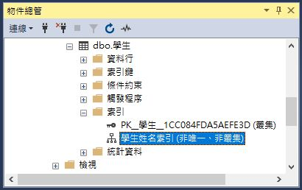
7-3-6 CREATE INDEX建立索引-
建立資料表的索引：Ch7_3_6a.sql
在【學生】資料表新增【姓名】欄位索引資料【學生姓名索引】，其SQL指令如下所示：
  CREATE INDEX 學生姓名索引 ON 學生(姓名)

Slide 44
7-3-7 DROP INDEX刪除索引
DDL的DROP INDEX指令可以刪除基底關聯表的索引資料，其基本語法如下所示：
  DROP INDEX 資料表名稱.索引名稱
上述資料表名稱是在「.」句號後接著欲刪除的索引名稱。
刪除資料表的索引：Ch7_3_7a.sql
在【學生】資料表刪除索引資料的SQL指令，如下所示：
  DROP INDEX 學生.學生姓名索引

Slide 45
7-4 資料操作語言
7-4-1 INSERT新增記錄
7-4-2 UPDATE更新記錄
7-4-3 DELETE刪除記錄
7-4-4 Management Studio編輯資料表

Slide 46
7-4 資料操作語言
SQL資料操作語言（DML）是用來新增、刪除或更新資料表的記錄。簡單的說，DDL指令是建立資料庫綱要；DML指令是建立資料庫實例（Instance）。SQL語言的資料表操作指令，如下表所示：
SQL指令 | 說明
INSERT | 在資料表插入一筆新記錄
UPDATE | 更新資料表已經存在的記錄
DELETE | 刪除資料表的記錄

Slide 47
7-4-1 INSERT新增記錄-語法
SQL語言的INSERT指令可以新增一筆記錄到資料表，其基本語法如下所示：
  INSERT [INTO] 資料表名稱 (欄位名稱1, 欄位名稱2, …, 欄位名稱n)
  VALUES ('欄位值1', '欄位值2', …, '欄位值n')
上述語法新增記錄至名為【資料表名稱】的資料表，【欄位名稱1】~【欄位名稱n】是資料表的欄位名稱，不需列出全部欄位，但是需要包含所有非空值的欄位，【欄位值1】~【欄位值n】是對應的欄位值。

Slide 48
7-4-1 INSERT新增記錄-注意事項
INSERT指令的注意事項，如下所示：
  不論是欄位或值的清單，都需要使用逗號分隔。
  在INSERT指令VALUES的值中，數值不用單引號包圍，字元與日期/時間需要單引號括起。
  INSERT指令的欄位名稱清單，並不需要和資料表定義的欄位數目或順序相同，只需列出需要值的欄位，不過括號內的欄位名稱順序要和VALUES值的順序相同。

Slide 49
7-4-1 INSERT新增記錄-
新增記錄：Ch7_4_1a.sql
在【學生】、【教授】、【課程】和【開課】四個資料表新增測試記錄的SQL指令，如下所示：
  INSERT INTO 學生
  VALUES ('S001','陳小安','02-22222222',’1998/09/13')
  ……
  INSERT INTO 課程
  VALUES ('CS101','計算機概論',4)
  ……
  INSERT INTO 教授
  VALUES ('E001','陳慶新','教授','CS')
  ……
  INSERT INTO 開課
  VALUES ('E001','S001','CS101','12:00:00','180-M',85)
  ……

Slide 50
7-4-2 UPDATE更新記錄-語法
SQL語言的UPDATE指令可以將資料表所有符合條件的記錄，更新成新的欄位值，如果符合條件的記錄不只一筆，就是同時更新多筆記錄，其基本語法如下所示：
  UPDATE 資料表名稱
  SET欄位名稱1 = '欄位值1'
  [ , 欄位名稱2 = '欄位值2']
  [WHERE 條件]
上述語法更新名為【資料表名稱】的資料表，SET子句【欄位名稱1~2】是欲更新的欄位名稱清單，不需列出全部欄位，只需列出欲更新的欄位清單，【欄位值1~2】是更新的欄位值。如果更新欄位不只一個，請使用逗號分隔。

Slide 51
7-4-2 UPDATE更新記錄-注意事項
UPDATE指令的使用與注意事項說明，如下所示：
  WHERE子句雖然可有可無，如果沒有WHERE子句的條件，資料表的所有記錄欄位都會更新。
  SET子句的更新欄位清單不需列出全部欄位，只需列出欲更新的欄位清單，可以同時更新一至多個欄位值。
  更新欄位值如果是數值不用單引號包圍，字元與日期/時間需要使用單引號包圍，也可以使用常數、NULL和DEFAULT關鍵字。

Slide 52
7-4-2 UPDATE更新記錄-
更新記錄：Ch7_4_2a.sql
在【學生】資料表更改學號S001的生日和姓名，其SQL指令如下所示：
  UPDATE 學生
  SET 生日=‘1999-09-03'
  , 姓名='陳會安'
  WHERE 學號 = 'S001'

Slide 53
7-4-3 DELETE刪除記錄-語法
SQL語言的DELETE指令可以將資料表符合條件的記錄刪除掉，其基本語法如下所示：
  DELETE FROM 資料表名稱 WHERE 條件
上述語法刪除名為【資料表名稱】資料表的記錄，WHERE子句是刪除記錄的條件，以口語來說是：「將符合WHERE條件的記錄刪除掉」。

Slide 54
7-4-3 DELETE刪除記錄-注意事項
DELETE指令的注意事項，如下所示：
  WHERE子句是DELETE指令的必要元素，如果沒有此條件，資料表的所有記錄都會被刪除掉。
  WHERE條件可以使用=、<>、>、<=和>=等比較運算子。
  WHERE條件如果不只一個條件，可以使用邏輯運算子AND或OR來連接。

Slide 55
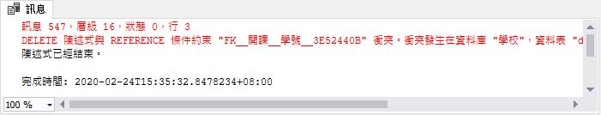
7-4-3 DELETE刪除記錄-
刪除記錄：Ch7_4_3a.sql
在【學生】資料表刪除學號S001記錄，其SQL指令如下所示：
  DELETE FROM 學生 WHERE 學號 = 'S001'
請注意！刪除此筆記錄會違反參考完整性，因為【開課】資料表將有無法參考的外來鍵，所以執行SQL指令會顯示錯誤訊息，如下圖所示：

Slide 56
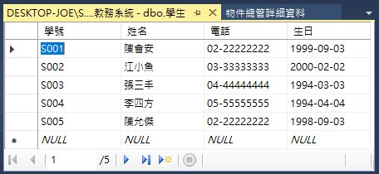
7-4-4 Management Studio編輯資料表
SQL Server在建立MySchool資料庫和使用SQL指令新增四個資料表後，就可以使用Management Studio在資料表新增測試的記錄資料。

Slide 57
7-5 資料控制語言-說明
SQL語言的資料控制語言（Data Control Language，DCL）可以定義資料庫安全管理所需的規則，授予或撤回使用者的相關權限，讓使用者：
  只能執行授權的操作和處理擁有權限的資料。
  限制無法執行或取得沒有授權的操作或資料。

Slide 58
7-5 資料控制語言-GRANT指令
GRANT指令可以授予資料庫使用者的權限，其基本語法如下所示：
  GRANT { ALL [ PRIVILEGES ]
  | 權限1 [ (欄位1 [ , 欄位n]) ] [, 權限2…] }
  ON 資料表名稱
  TO 使用者名稱1 [, 使用者名稱2 ...]
上述語法可以在ON子句指定授予哪一個資料表的權限，在權限的括號中可以指定擁有哪些欄位的權限。

Slide 59
7-5 資料控制語言-REVOKE指令
REVOKE指令是對應GRANT指令，可以撤回某位使用者所授予的權限，其基本語法如下所示：
  REVOKE { ALL [ PRIVILEGES ]
  | 權限1 [ (欄位1 [ , 欄位n]) ] [, 權限2…] }
  ON 資料表名稱
  FROM 使用者名稱1 [, 使用者名稱2 ...]
上述語法可以在ON子句指定撤回哪一個資料表的權限，在權限的括號中可以指定撤回哪些欄位的權限。

Slide 60
7-6 產生SQL Server指令碼精靈
Management Studio提供指令碼精靈來自動產生資料庫綱要的SQL指令碼檔案，其主要目的是如果資料庫損壞時，可以使用這些產生的SQL指令檔來還原損壞的資料庫綱要。

Slide 61
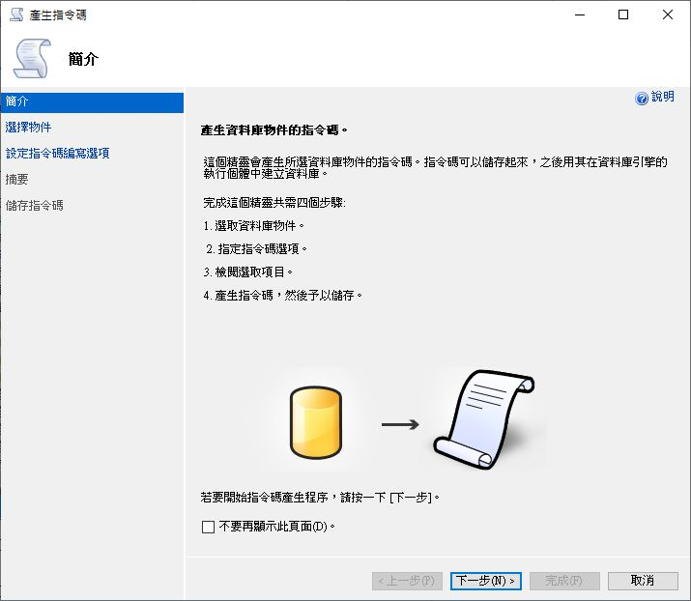
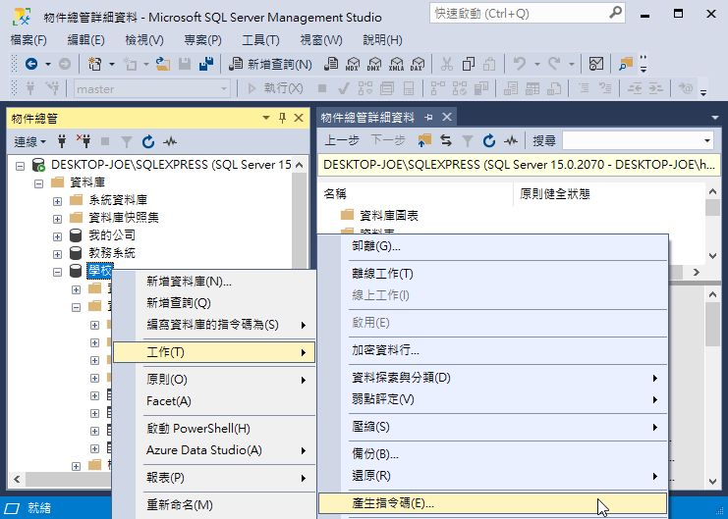
7-6 產生SQL Server指令碼精靈

Slide 62
End

